Slide 1
Влияние геометрии вертикальных ребер на динамику десублимации гексафторида урана
Д.А. Леонтьева
М.В. Верлинский Научный руководитель:
д.т.н., профессор ОЯТЦ А.А. Орлов
2020 г.

Slide 2
Актуальность
Проводимая модернизация разделительного оборудования сопровождается увеличением их разделительных мощностей и нагрузки на цеха конденсационно-испарительных установок, в которых происходит десублимация UF₆. В связи с этим приобрели актуальность работы направленные на исследование и интенсификацию процесса десублимации UF₆, проектирование коллекторов десублимации UF₆ повышенной производительности и совершенствование конструкций емкостей.
2

Slide 3
Цель работы
Численное моделирование процесса десублимации газообразного UF₆ в вертикальные погружные емкости объемом 1,0…4,0 м³ для определения возможности повышения их производительности при изменении ширины и длины вертикальных ребер.
3

Slide 4
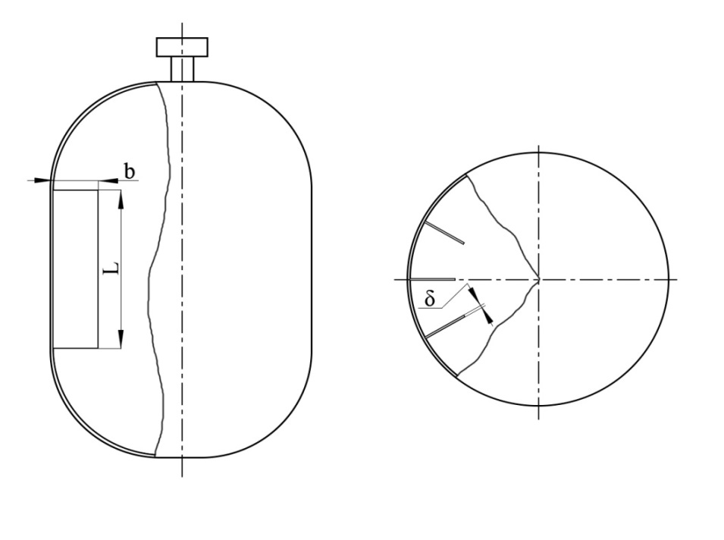
Объект исследования
Вертикальная погружная емкость с вертикальным оребрением для десублимации UF₆
b – ширина вертикального ребра
L – длина вертикального ребра
δ – толщина вертикального ребра
4

Slide 5
Объект исследования
Геометрические размеры емкостей
V, м³ | H, м | R, м
1,0 | 1,590 | 0,45
1,5 | 1,920 | 0,50
2,0 | 2,122 | 0,55
2,5 | 2,212 | 0,60
3,0 | 2,280 | 0,65
3,5 | 2,290 | 0,70
4,0 | 2,300 | 0,75
Количество ребер ‒ 12
Толщина всех ребер 4 мм
Толщина стенок емкостей 8 мм
Емкости изготовлены из стали 16 ГС
5

Slide 6
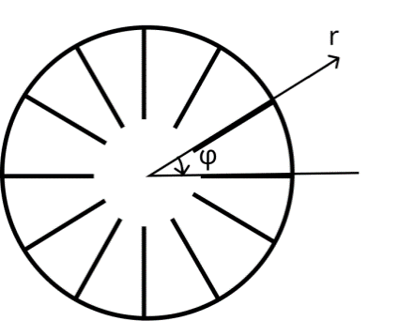
Математическая модель
r
Схема разбиения емкости с вертикальным оребрением на подобласти (заштрихованная область соответствует вертикальному ребру)
z
6

Slide 7
Математическая модель
(1)
7

Slide 8
Математическая модель
(2)
(3)
(4)
8

Slide 9
Условия заполнения емкостей
температура хладагента минус 20ºС
давление в коллекторе 10665,8 Па (80 мм рт. ст.)
температура газообразного UF₆ в коллекторе 30ºС
начальное давление в пустой емкости 533,29 Па (4 мм рт. ст.)
степень заполнения – 70% объема емкости
9

Slide 10
Результаты расчетов
Зависимости средней производительности и степени заполнения емкости объемом 2,5 м³ от ширины ребра
10

Slide 11
Результаты расчетов
Оптимальная ширина вертикальных ребер в емкости объемом 2,5 м³ при изменении их длины
L, м | b_{опт}, м | q, кг/ч
1,425 | 0,419 | 31,423
1,450 | 0,420 | 31,724
1,475 | 0,421 | 32,025
1,500 | 0,422 | 32,326
1,525 | 0,424 | 32,680
1,550 | 0,425 | 32,983
1,575 | 0,426 | 33,286
$$L_{max}=H−2∙(0,25∙D)$$
(5)
11

Slide 12
Результаты расчетов
Оптимальная ширина вертикальных ребер для емкостей объемом 1,0…4,0 м³ при их максимальной длине
V, м³ | L_{max}, м | b_{опт}, м | q, кг/ч
1,0 | 1,132 | 0,317 | 19,363
1,5 | 1,412 | 0,355 | 25,565
2,0 | 1,564 | 0,391 | 30,286
2,5 | 1,604 | 0,427 | 33,627
3,0 | 1,622 | 0,462 | 36,643
3,5 | 1,582 | 0,497 | 38,806
4,0 | 1,542 | 0,532 | 40,925
12

Slide 13
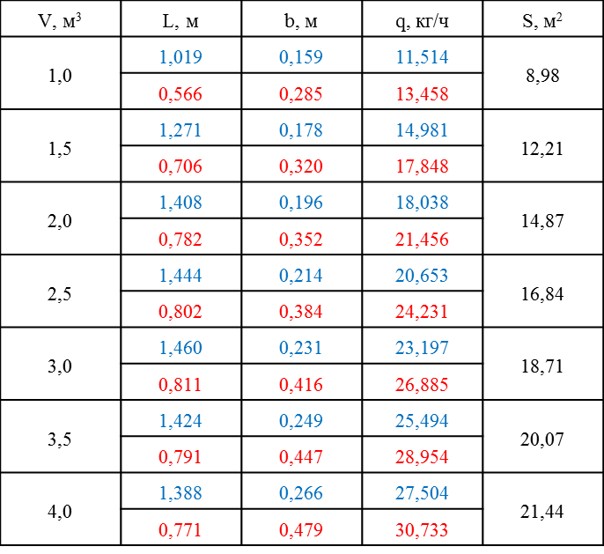
Результаты расчетов
Влияние длины и ширины вертикальных ребер на среднюю производительность емкостей различного объема
13

Slide 14
Выводы
1. Исследованы зависимости средней производительности емкостей объемом 1,0…4,0 м³ от ширины и длины вертикальных ребер.
2. Определена оптимальная ширина вертикальных ребер для этих емкостей.
3. Показано, что при увеличении объема емкостей от 1,0 до 4,0 м³ средняя производительность увеличивается примерно в 2 раза, оптимальная ширина ребер увеличивается на 68%. Наибольшая средняя производительность наблюдается при максимальной длине ребер.
4. Установлено, что емкости с ребрами большей ширины имеют среднюю производительность на 12-19% выше, чем емкости с ребрами большей длины.
14

Slide 15
СПАСИБО
ЗА ВНИМАНИЕ!
15

Slide 16
[Лапин, Ю.В. Внутренние течения газовых смесей / Ю.В. Лапин, М.Х. Стрелец. – М.: Наука, 1989. – 368 с.]
$\frac{∂ρ}{∂τ}+\frac{∂}{∂r}∙ρV=0$ – уравнение неразрывности для смеси
$ρ\frac{∂V}{∂τ}+ρ\left(V∙\frac{∂}{∂r}\right)V=−\frac{∂P}{∂r}+\frac{∂}{∂r}∙μ\left(\frac{∂V}{∂r}\right)+ρg$ – уравнение движения
$ρc\frac{∂T}{∂τ}+ρV∙\frac{∂T}{∂r}=\frac{∂}{∂r}∙q_{i}$ – уравнение энергии
$ρ\frac{∂c_{i}}{∂τ}+ρV∙\frac{∂c_{i}}{∂r}=\frac{∂}{∂r}∙J_{i}$ – уравнение неразрывности для i-ой компоненты

